Slide 1
Genetika 02
Mutace
Kde se bere variabilita
Notes:
Obrázek z http://www.hbo.com/movies/x-men-first-class

Slide 2
Mutace
= změna v sekvenci DNA
Proč by nás měly zajímat:
Mutace jsou zdrojem variability – materiál pro selekci → evoluce.
Mutace shromážděné během evoluce vypovídají o historii života.
Některé mutace způsobují redukci fitness, způsobují bolest a smrt.
Mutace způsobují rakovinu.

Slide 3
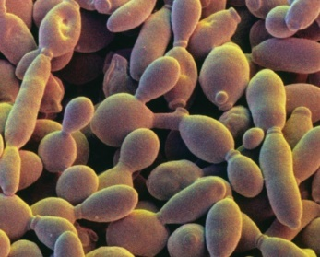
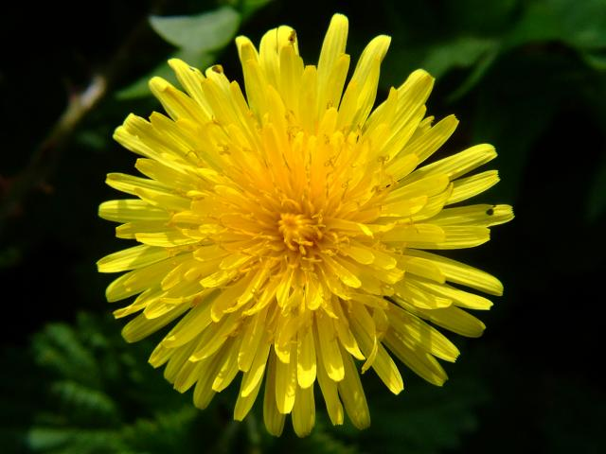
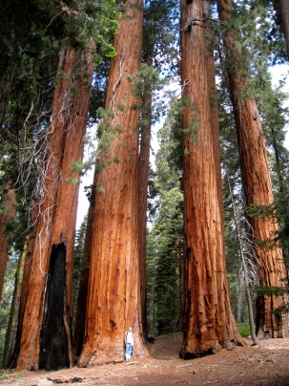
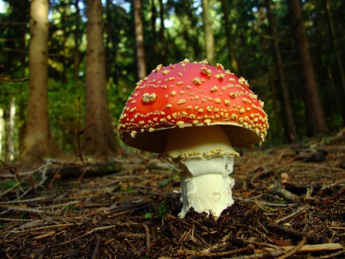
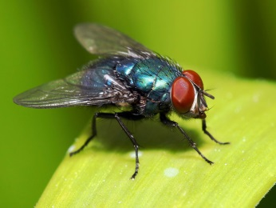
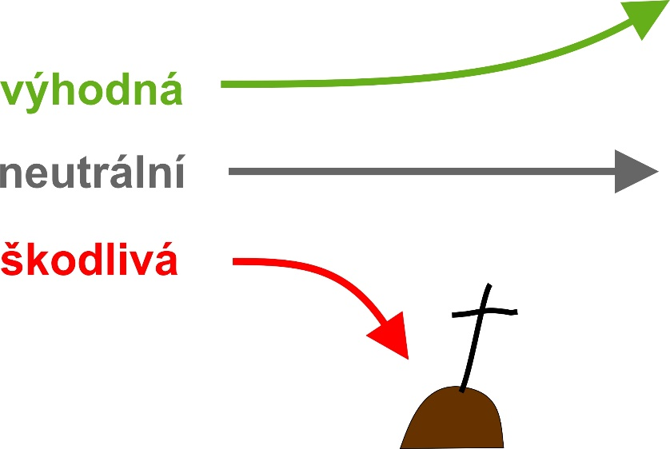
Všechny nové vlastnosti začaly jako mutace
přírodní výběr
variabilita
mutace

Slide 4
Mutace – na co se soustředíme
Mutace v somatické a zárodečné linii
Jak vypadají – výměna báze, indel, přestavba chromosomu, …
Kde k nim došlo – regulační oblast, exon, někde jinde
Dopad na expresi genu – zvýšení/snížení/absence exprese
Jak mutace ovlivní protein – výměnu AK, předčasný stop kodon, chybný sestřih, …
Co je způsobuje
Jak se jim buňka brání

Slide 5
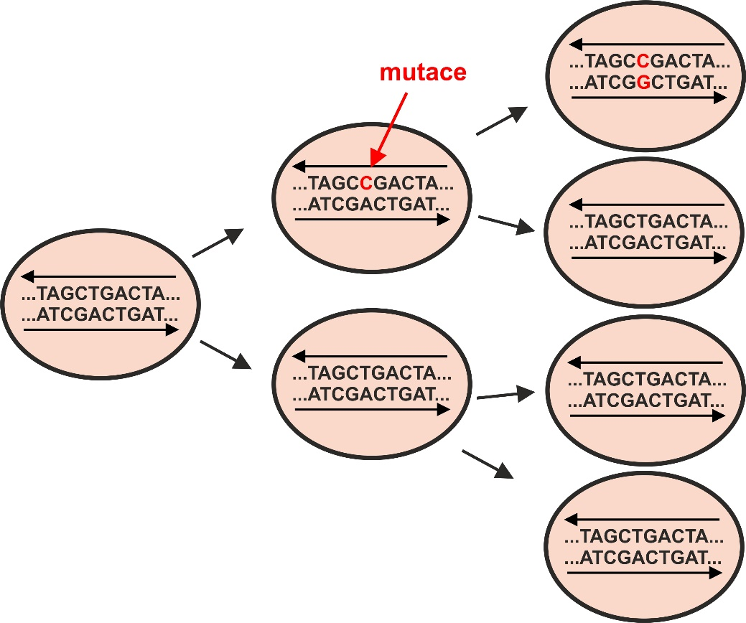
Vznik variability
Replikace a oprava DNA není 100% přesná → mutace
somatická vs. zárodečná linie buněk

Slide 6
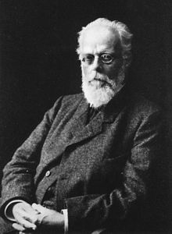
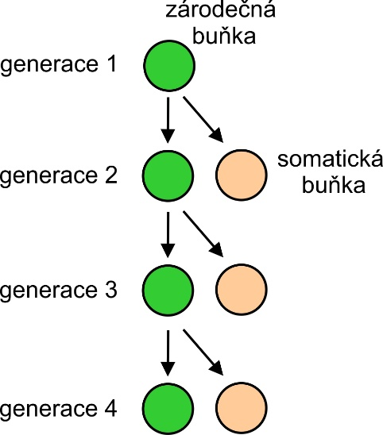
Somatická (Weismannova) bariéra
somatické (tvoří svaly, nervy, …)
2 druhy buněk
zárodečné (tvoří spermie a vajíčka)
Weismannova bariéra: dědičná informace přechází ze zárodečných buněk do somatických, ale ne zpět.
August Weismann
Notes:
Jeden z největších biologů v historii, August Weismann, vyslovil teorii, že dědičná informace se může přenášet ze zárodečných buněk do somatických (tělních) buněk, ale ne zpět, neboli změny, které vzniknou v somatických buňkách, nemohou ovlivnit zárodečnou linii. Řada živočichů si skutečně udržuje izolovanou linii zárodečných buněk, které v rané fázi vývoje organismu odcestují do vznikajících pohlavních orgánů a dají časem vzniknou pohlavním buňkám, které zase dají vzniknout novému organismu.
Obrázek embrya upraven podle McMurray (2010) DOI: 10.1038/nrg2828
Obrázek A. Weismanna z Wikipedia

Slide 7
Somatické vs. zárodečné buňky
rakovina
Somatické
buňky
přenos do další generace
Zárodečná linie
Notes:
Mutace vznikají ve všech buňkách, ale do další generace se dostanou jen v případě, že vznikly v buňce zárodečné linie. Jedině z těchto buněk totiž vznikají zárodečné buňky, které dají vzniknout novému jedinci. Mutace v somatických buňkách se přenášejí dál jen v rámci linie dané somatické buňky a se smrtí organismu přestanou existovat.

Slide 8
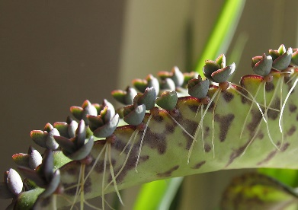
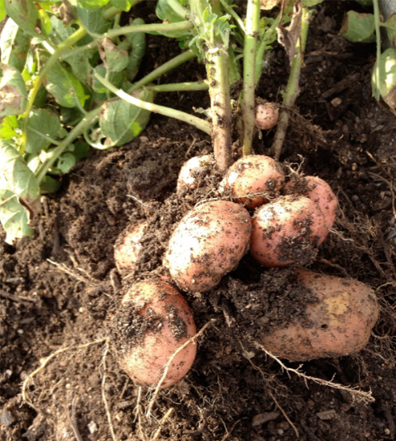
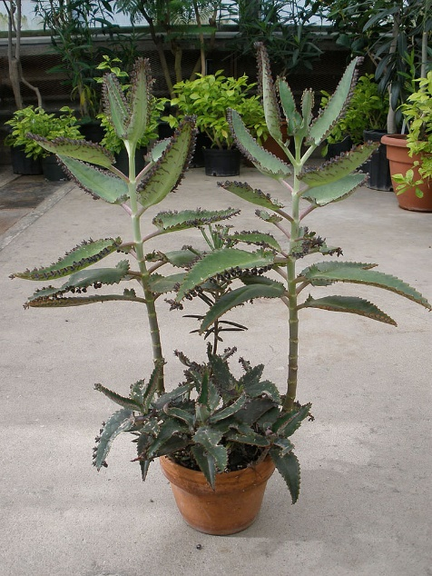
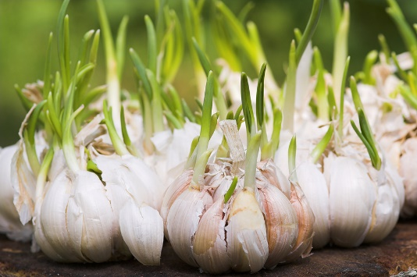
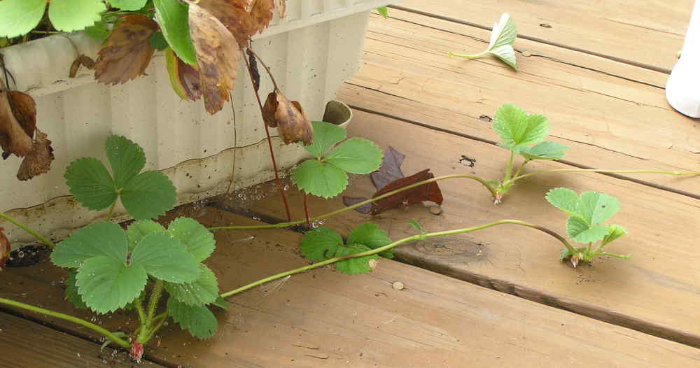
Weismannova bariéra u mnoha organismů neplatí
Notes:
Mnoho živočichů a rostlin běžně kromě sexuálního množení provozují i vegetativní rozmnožování, u rostlin např. pomocí oddenků, cibulek, hlíz, atd., u živočichů např. pučením (např. žahavci). Naduť (Bryophyllum, Crassulaceae), též nazývaná matka tisíců, se množí malými rostlinkami vznikajícími z buněk na listech. Pro organismy, které dokáží přepínat mezi sexuálním a vegetativním množením, Weismannova bariéra neplatí, protože ze somatických buněk vzniká celý nový organismus, který je schopen sexuální reprodukce. Zárodečné buňky tedy vznikly ze somatických buněk a zdědily od nich i případné mutace v DNA.
Obrázky z http://www.plantsrescue.com/bryophyllum-daigremontianum/
http://www.artisanfarmcompany.com/blog/
http://www.harvesttotable.com/2009/01/how_to_grow_garlic/
http://www.smallkitchengarden.net/small-kitchen-garden/small-projects-in-my-small-kitchen-garden

Slide 9
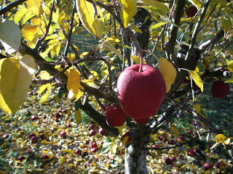
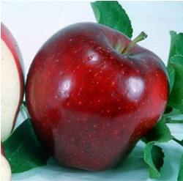
Příběh jablka Red Delicious
Původ v semenáči
Dále zušlechťován selekcí tzv. sportů – výhonů, které mají jiné vlastnosti než zbytek stromu (díky somatickým mutacím)
→ změna chuti, trvanlivosti, ranosti, …
Notes:
Jablko Red Delicious pochází ze semenáče, který vznikl spontánně v sadě farmáře z Iowy kolem roku 1870. Odrůda byla poté modifikována množením tzv. sportů, výhonů, které měly jiné vlastnosti než zbytek stromu (jiná chuť ovoce, trvanlivost, ranost, …). Dosud patentováno kolem 40 sportů této odrůdy, takže současný Red Delicious už tomu původnímu zřejmě není podobný. Změny, ke kterým ve sportech došlo, jsou somatické mutace. Protože jabloně lze poměrně snadno vegetativně množit roubováním, lze tyto somatické mutace udržovat.
Info z http://appleharvester.blogspot.cz/2010/02/story-of-apple-red-delicious.html

Slide 10
Jak velké změny v DNA mohou být?
Libovolně.
Změna/ztráta/inzerce jedné báze = bodová mutace
Inzerce/delece více bází
Chromosomální přestavby (zahrnují celé části chromosomů)
Změny počtu chromosomů (aneuploidie)
Změny počtu sad chromosomů (ploidie)

Slide 11
Jak velké změny v DNA mohou být?
Libovolně.
Změna/ztráta/inzerce jedné báze = bodová mutace
Inzerce/delece více bází
Chromosomální přestavby (zahrnují celé části chromosomů)
Změny počtu chromosomů (aneuploidie)
Změny počtu sad chromosomů (ploidie)

Slide 12
Mnoho mutací vzniká chybou DNA polymerázy
DNA polymeráza
5’
… A T C G C A T G C C
3’
… T A G C G T A C G A T C G T A C G C T A C T G C A C G A T …
5’
Mismatch = chyba v párování bází
Další kolo replikace DNA
Původní vlákna DNA - templát pro syntézu nové DNA
Nově syntetizovaná vlákna DNA

Slide 13
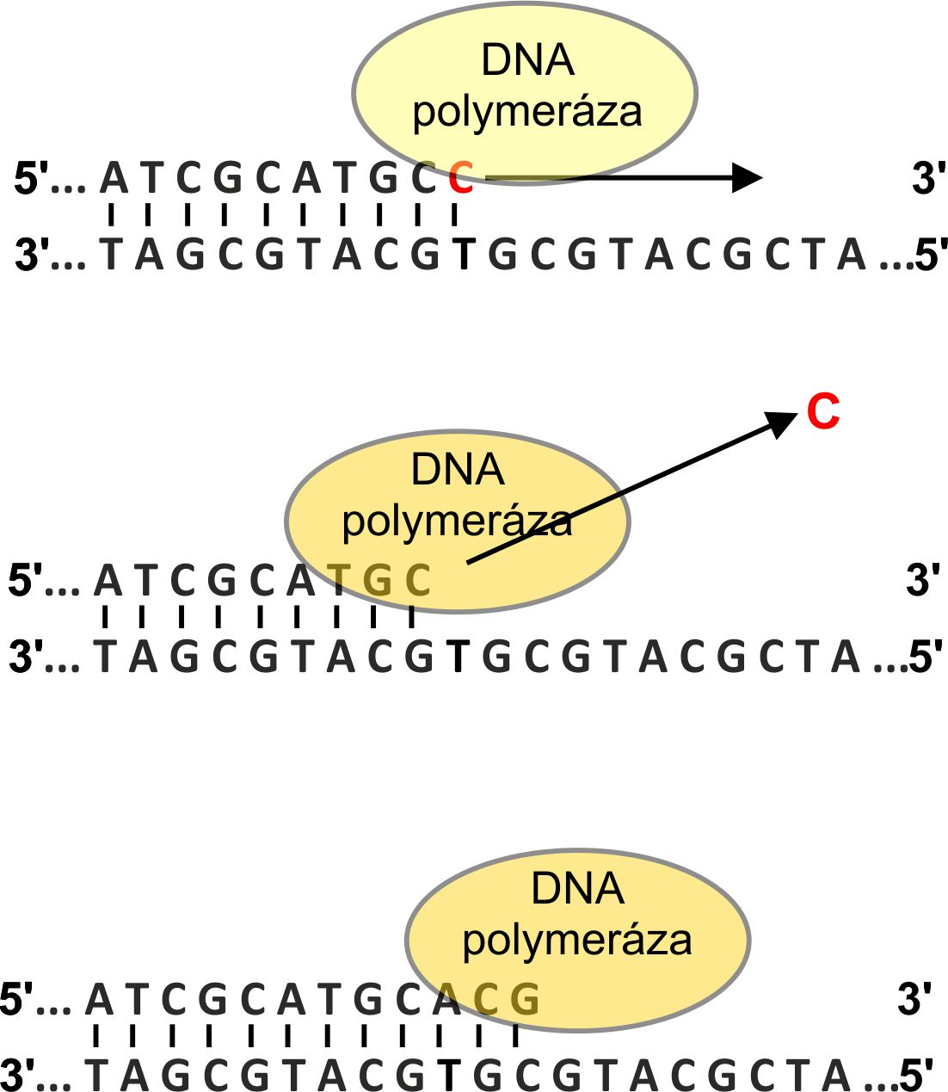
… ale vznik skutečné mutace je poměrně vzácný
DNA polymeráza je velice přesná (chyba u 1 z 10⁵-10⁶ bazí)
Umí své chyby napravit (proof-readingová aktivita)
99% chyb DNA polymeráza ihned opraví

Slide 14
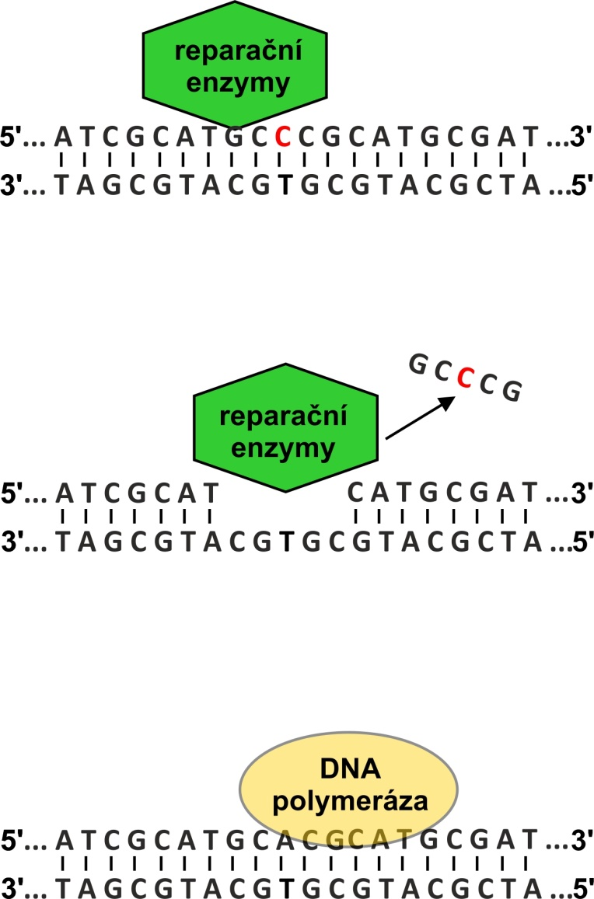
.. ale vznik skutečné mutace je poměrně vzácný
3) Chyby v párování opravují speciální reparační enzymy
Cca 90% chyb, co zůstanou po DNA polymeráze, opraví reparační enzymy

Slide 15
Otázka: Když DNA polymeráza vloží špatnou bázi, která není opravena, a další kolo replikace DNA proběhne normálně, může být chyba ještě opravena?
Ano, protože reparační enzymy chybu najdou a opraví.
Ano, ale pouze pokud je tato chyba v oblasti genu.
Ano, protože DNA polymeráza umí opravit chybu v párování bází.
Ne, protože změněná DNA je strukturně normální.
Ne, protože DNA polymeráza neumí opravovat chyby.

Slide 16
Otázka: Když DNA polymeráza vloží špatnou bázi, která není opravena, a další kolo replikace DNA proběhne normálně, může být chyba ještě opravena?
Ano, protože reparační enzymy chybu najdou a opraví.
Ano, ale pouze pokud je tato chyba v oblasti genu.
Ano, protože DNA polymeráza umí opravit chybu v párování bazí.
Ne, protože změněná DNA je strukturně normální.
Ne, protože DNA polymeráza neumí opravovat chyby.

Slide 17
Ne, protože změněná DNA je strukturně normální.
Změna báze → špatné párování
replikace
DNA

Slide 18
Jak často mutace vznikají?
1,2 x 10⁻⁸ nových mutací/bp/generaci
tj. cca 72 nových mutací v každém jedinci
Průměrně má každé dítě 1 novou mutaci, která změní pořadí aminokyselin v proteinů
Většina mutací nemá žádný efekt
Pokud efekt mají, nejpravděpodobněji bude negativní
Výhodné mutace jsou velmi vzácné
Notes:
Nové mutace jsou velmi vzácné kvůli vysoké přesnosti DNA polymerázy, její proof-readingové aktivitě a existenci reparačních mechanismů, které dokáží chyby opravit. Přesto nové mutace (zde míněno bodové mutace) vznikají s frekvencí 1,2 x 10⁻⁸ nových mutací/bp/generaci. Většina těchto mutací ale nemá na fitness vůbec žádný vliv. Pokud nějaký vliv má, s největší pravděpodobností bude špatný, protože představují zásah do fungující struktury. Výhodné mutace jsou velmi vzácné.
Frekvence mutací z Campbell et al. (2012) doi:10.1038/ng.2418

Slide 19
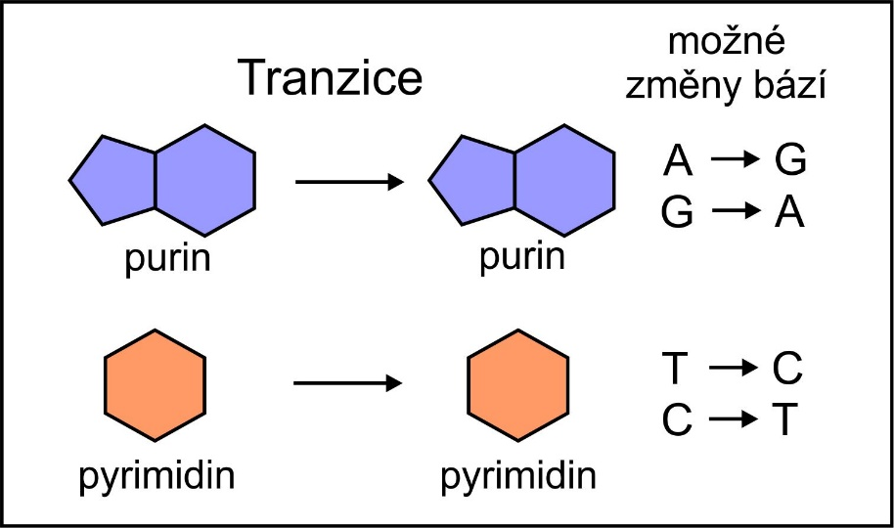
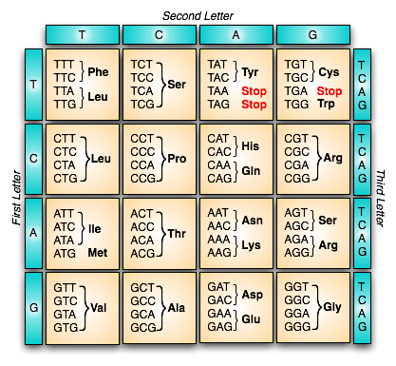
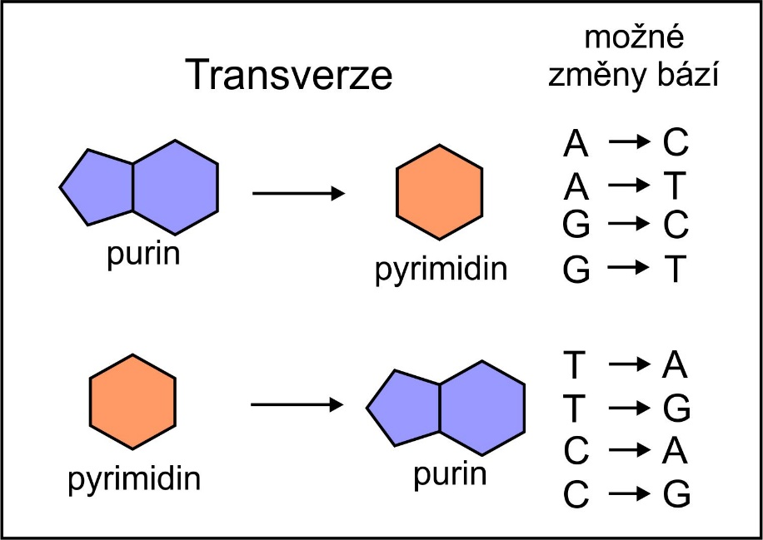
Záměny bází
Transverze vedou častěji k změně aminokyseliny.
Notes:
Záměny bází mohou být buď tranzice (výměna purinu za purin a pyrimidinu za pyrimidin) nebo transverze (výměna purinu za pyrimidin a naopak). Z genetického hlediska může být velmi důležité, ke kterému druhu záměny došlo. Tranzice totiž často vede k tzv. tiché mutaci, kdy dojde sice ke změně kodonu, ale nový kodon kóduje tutéž aminokyselinu.

Slide 20
Inzerce/delece nukleotidů
Alignment = seřazení homologních sekvencí pod sebe
bodová mutace =
změna v jednom nukleotidu
Indel = inzerce/delece
Stop kodony
Posun čtecího rámce

Slide 21
Expanze trinukleotidů
Mikrosatelity – opakování krátkých motivů za sebou, např. ATATAT
Vznikají sklouzávání DNA polymerázy
CAGCAGCAGCAGCAG
CAGCAGCAGCAGCAGCAGCAGCAGCAGCAGCAGCAGCAGCAGCAGCAGCAGCAGCAGCAGCAGCAGCAGCAGCAGCAGCAGCAGCAGCAGCAGCAGCAGCAGCAG

Slide 22
Expanze trinukleotidů
1) – úsek s tandemovou repeticí
2) - úsek bez
tandemové repetice
Čím více opakování, tím vyšší pravděpodobnost, že dojde ke sklouznutí polymerázy.
Mikrosatelity jsou všude v genomu včetně regulačních a kódujících oblastí → jejich expanze může ovlivnit expresi genu a kvalitu proteinu.
Notes:
V eukaryotních genomech se poměrně hojně vyskytují tzv. mikrosatelity, což jsou kratičké motivy (dlouhé několik bází), které se opakují a tato opakování jsou řazena tandemově za sebou (např. TAC opakované 20x za sebou). Mikrosatelity jsou poměrně dynamické (zkracují se a prodlužují) vlivem chyby, kterou dělá DNA polymeráza během replikace DNA, tzv. proklouznutí (replication slippage). DNA polymeráza někdy na přítomnost mikrosatelitu v templátovém řetězci DNA zareaguje tím, že se na okamžik odloučí od nově syntetizovaného řetězce. Ten vytvoří smyčku, takže když se DNA polymeráza opět připojí k DNA, část mikrosatelitu zkopíruje znovu. Templátové a nové vlákno už se spolu nemohou párovat, protože nové vlákno je o kus delší. Na to reagují reparační mechanismy, který tento úsek vyhledají a buď ho odstraní, nebo iniciují dosyntetizování zdánlivě chybějící části na původním templátovém vlákně. K prodlužování i zkracování může docházet na novém i starém řetězci DNA. Čím delší mikrosatelit je, tím vyšší je pravděpodobnost proklouznutí polymerázy. Expanze trinukleotidů je zodpovědná za několik lidských chorob.
Obrázek Sklouzávání polymerázy podle http://web.stanford.edu/group/hopes/cgi-bin/hopes_test/all-about-mutations/

Slide 23
Huntingtonova chorea
Neurodegenerativní onemocnění
Postupně problémy s koordinací pohybu, pak demence
Nelze léčit (lze omezit příznaky)
Notes:
Huntingtonova chorea (nebo též Huntingtonova choroba) je vzácné neurodegenerativní onemocnění způsobené expanzí trinukleotidu CAG v genu pro huntingtin. CAG kóduje aminokyselinu glutamin, takže mnoho opakování CAG za sebou vede k řetězci glutaminů (tzv. polyglutaminového traktu) v proteinu. Polyglutaminový trakt je normální součástí proteinu huntingtinu, ale jeho nadměrné prodloužení vede k tomu, že protein nejde odbourat a shromažďuje se v neuronech, což nakonec způsobí jejich smrt. V normální nemutované alele je méně než 36 opakování CAG, 36-40 opakování CAG znamená, že k onemocnění může i nemusí dojít, nad 40 opakování znamená Huntingtonovu choreu. Čím více opakování, tím dřívější je nástup choroby. Normálně se HCh objevuje mezi 30 a 50. rokem života, ale může nastoupit dříve (výjimečně i u dětí) i později.
Huntingtonova chorea začíná nejprve jako změny nálad, později problémy s koordinací, které nakonec způsobí, že se nemocný nemůže pohybovat. S postupující nemocí se rozvíjí demence.
Funkce proteinu huntingtinu není známa, ale je důležitý už před narozením. Jeho absence je embryonálně letální (= jedinec bez funkční alely huntingtinu se ani nenarodí). Exprimuje se ve všech tkáních, nejvíce v neuronech.

Slide 24
Huntingtonova chorea
Notes:
Obrázek upraven podle https://ghr.nlm.nih.gov/condition/huntington-disease

Slide 25
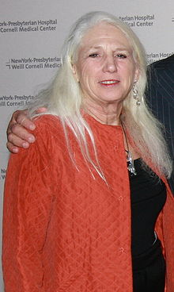
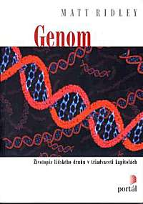
Huntingtonova chorea
Gen kóduje protein huntingtin – neví se funkce, ale je potřeba
K onemocnění stačí jedna mutantní alela
Neodbouratelný protein → smrt neuronů
Gen pro huntingtin lokalizovala Nancy Wexler, dcera ženy s HCh.
Genetický test, prenatální diagnostika, výběr zygoty bez HCh při IVF
Nancy Wexler
lokalizovala gen pro huntingtin

Slide 26
Většina mutací nemá žádný efekt
Většina eukaryotního genomu nejsou geny
Většina genu jsou introny
Notes:
Většina eukaryotního genomu nejsou geny. Polovinu lidského genomu tvoří mobilní elementy – parazitické sekvence DNA, které se po genomu šíří. Cca ¼ jsou sekvence s neznámou funkcí nebo duplikované oblasti. Geny (vč. intronů) zaujímají cca ¼, přičemž sekvence kódující proteiny, tj. exony, zaujímají cca 1,5% genomu.
Obrázek z http://www.nature.com/nrg/journal/v6/n9/box/nrg1674_BX3.html

Slide 27
Genetický kód je degenerovaný
I v kódující oblasti mnoho mutací nezmění aminokyselinu v proteinu
Notes:
Kvůli degenerovanému genetickému kódu se může stát, že mutace v třetí pozici kodónu nezmění aminokyselinu.

Slide 28
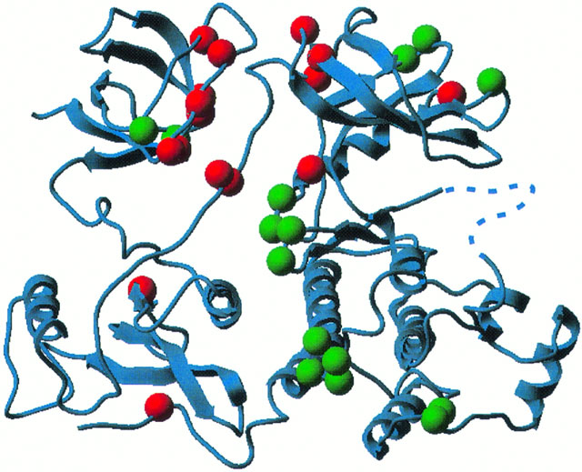
Mnoho změn aminokyseliny nemá vliv na funkci proteinu
Změny poškozující funkci protenu
Změny bez dopadu na funkci proteinu
Mutovaná místa v 3D struktuře Src
Cca ½ substitučních mutací je neutrální.
Notes:
I změna aminokyseliny (AK) nemusí mít vliv na funkci proteinu, je-li např. mimo aktivní centrum nebo jsou vlastnosti nové a staré AK podobné. Záměna jedné AK za jinou se nazývá substituce.
Obrázek z Gonfloni S et al. EMBO J. 1997;16:7261-7271

Slide 29
Většina mutací nemá žádný efekt - shrnutí
Většina eukaryotního genomu nejsou geny
Většina genu jsou introny
Část mutací v exonech je tichá (nevede ke změně aminokyseliny)
Část změn AK nemá vliv na funkci proteinu

Slide 30
Mutace, které efekt mají
Regulační oblasti rozhodují o tom, kdy a kde se gen bude přepisovat.
Exony kódují proteiny.
Mnoho typů RNA se nepřepisuje do proteinu, ale má strukturní nebo regulační funkci (např. tRNA, rRNA, miRNA).

Slide 31
Mutace, které efekt mají
Mutace v kódující oblasti
Změna báze → může změnit aminokyselinu nebo vytvořit stop kodon
Delece / inzerce nukleotidu → posun čtecího rámce
Mutace v regulační oblasti genu → ovlivní kdy, kde, jak moc a jestli vůbec se gen bude přepisovat
Mutace v nekódujících funkčních oblastech (geny pro nekódující RNA)
změna exprese regulovaných genů
narušení syntézy proteinů (mutace v genu tRNA nebo rRNA)

Slide 32
Typy mutací (podle toho, co dělají s proteinem)
Tichá mutace (silent) – nedojde ke změně AK v proteinu (genetický kód je degenerovaný)
Mutace měnící smysl (missense) – dojde k výměně AK za jinou
Mutace beze smyslu (nonsense) – vznikne stop kodon → předčasné ukončení translace
Posun čtecího rámce (frame shift) – vlivem inserce/delece (indel) → velká změna v sekvenci proteinu + pravděpodobně předčasný stop kodon

Slide 33
Otázka: Která z následujících inzercí bude mít pravděpodobně nejmenší dopad na funkci proteinu?
Vložení 1 báze
Vložení 2 bází
Vložení 3 bází
Vložení 4 bází
Vložení 5 bází

Slide 34
Otázka: Která z následujících inzercí bude mít pravděpodobně nejmenší dopad na funkci proteinu?
Vložení 1 báze
Vložení 2 bází
Vložení 3 bází
Vložení 4 bází
Vložení 5 bází
Notes:
Pokud dojde k vložení 3 bází nebo násobku 3, tak dojde jen k vložení kodónu pro další aminokyselinu (což může být také fatální, ale nemusí). Vložení jiného poctu bází povede k tomu, že od tohoto místa dojde k posunu čtecího rámce, a tím pravděpodobně k vzniku předčasného stop kodónu.

Slide 35
Mutace v kódující oblasti
Delece / inserce nukleotidu →
Posun čtecího rámce (frame shift)
Původní informace
DNA
Start start the fat cat ate the bad rat stop stop
Může se vložit/ztratit více nukleotidů najednou
Každý indel (kromě násobků 3) způsobí posun čtecího rámce
Často kratší protein (v alternativním čtecím rámci jsou častěji stop kodony)
RNA
Start the fat cat ate the bad rat stop
Protein
Tlustá kočka snědla zlou krysu.
Inzerce → posun čtecího rámce
DNA
Start start the fat cat att eth eba dra t stop stop
RNA
Start the fat cat att eth eba dra t stop
Protein
Tlustá kočka nxhsk ndjhsd nxgfaů
Notes:
Posun čtecího rámce vytvoří nefunkční protein, protože od počátku posunu (tj. od místa, kde vznikl indel) začne DNA kódovat jiné aminokyseliny. Vzniklé proteiny jsou také často kratší, protože v alternativních čtecích rámcích bude s nejvyšší pravděpodobností stop kodon. Vložit anebo ztratit se může i více nukleotidů naráz. Pokud je počet těchto nukleotidů násobek 3, změna nemusí být vůbec dramatická, jen se ztratí nebo přibyde další aminokyselina (pokud to ovšem nebude stop kodon).

Slide 36
Mutace v kódující oblasti
Změna báze → změna aminokyseliny
= mutace měnící smysl (missense)
Původní informace
DNA
Start start the fat cat ate the bad rat stop stop
RNA
Start the fat cat ate the bad rat stop
Protein
Tlustá kočka snědla zlou krysu.
Mutace → změna AK
DNA
Start start the fat cat saw the bad rat stop stop
RNA
Start the fat cat saw the bad rat stop
Protein
Tlustá kočka uviděla zlou krysu.

Slide 37
Mutace v kódující oblasti
Změna báze → vznik stop kodonu
= mutace beze smyslu (nonsense)
Původní informace
DNA
Start start the fat cat ate the bad rat stop stop
RNA
Start the fat cat ate the bad rat stop
Protein
Tlustá kočka snědla zlou krysu.
Vznik stop kodonu
DNA
Start start the fat cat stop the bad rat stop stop
RNA
Start the fat cat stop the bad rat stop
Protein
Tlustá kočka.

Slide 38
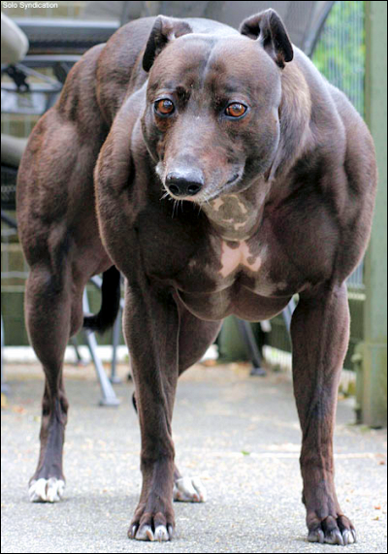
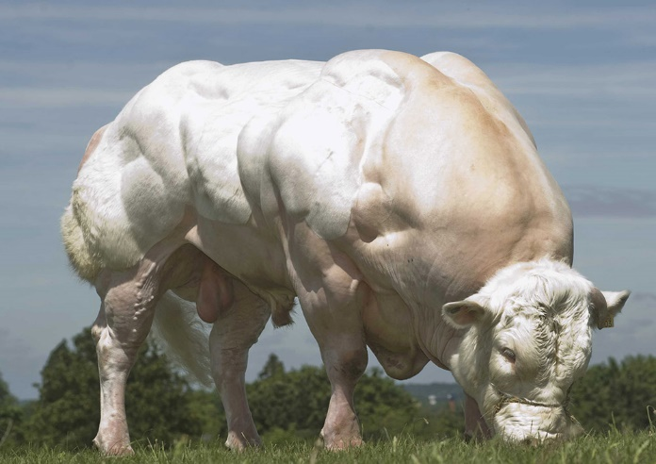
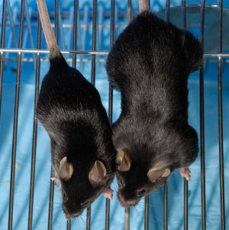
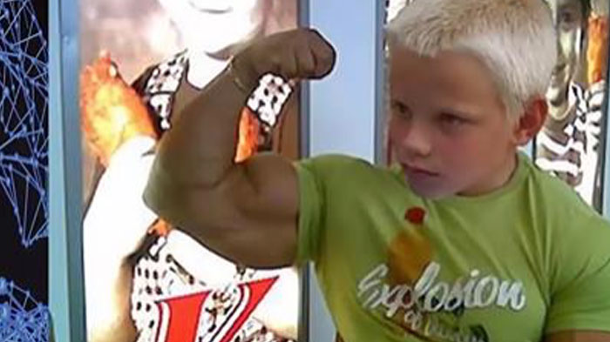
Mutace v genu pro myostatin
Myostatin – faktor inhibující růst svalů
Mighty mouse
Notes:
Gen MSTN kóduje protein myostatin, který inhibuje růst kosterních svalů. Byl poprvé popsán u myší (nazývaných mighty mouse), kterým byl tento gen odstraněn, a které v důsledku toho mají přibližně dvojnásobný objem svalů než normální myš a jsou i silnější. Mutace v genu pro myostatin byla nalezena u dalších zvířat, např. hovězího dobytka, ovcí a psů. Mutace v genu MSTN se vzácně vyskytují i u člověka, vede k nárůstu svaloviny a redukci tuku, nemá žádný vliv na inteligenci (myostatin-related muscle hypertrofy). Mutantní alela vykazuje neúplnou dominanci, to znamená, že jedinci s jednou alelou (heterozygoti) mají větší objem svaloviny než homozygoti pro původní alelu, ale méně svaloviny než homozygoti se dvěma mutantními alelami.
Více info o muskulární hypertrofii na https://ghr.nlm.nih.gov/condition/myostatin-related-muscle-hypertrophy#inheritance
Obrázky z:
http://www.lapercygo.com/2015/03/pictures-of-body-building-dog.html
http://thrillercentral.blogspot.cz/2013/08/what-if-you-could-choose-to-be.html
https://www.sciencedaily.com/releases/2007/08/070828215611.htm

Slide 39
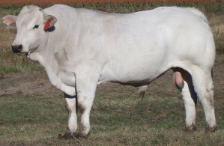
Mutace v genu pro myostatin
Plemeno Marchigiana – občas jedinci s mohutnou svalovinou
Nalezena mutace – změna G na T → vznik předčasného stop kodonu → nefunkční protein
Notes:
Jedna z mutací v genu MSTN byla nalezena u italského hovězího plemene Marchigiana, kde se občas vyskytují jedinci s mohutnou svalovinou. Tato mutace spočívá v záměně G na T ve třetím exonu, což vede k změně kodonu pro kyselinu glutamovou na stop kodon. Translace je tak předčasně ukončena a vznikne nefunkční protein.
Info z Stinckens et al. 2011 DOI: 10.1111/j.1365-2052.2010.02144.x
Mosher et al. (2007) doi:10.1371/journal.pgen.0030079
Obrázky z:
http://www.thecattlesite.com/breeds/beef/65/marchigiana/

Slide 40
Mutace v genu pro myostatin
Mutace v genu pro myostatin – delece dvou bází v 3. exonu → posun čtecího rámce → předčasný stop kodon → nefunkční protein
Vipet (whippet) závodní plemeno
Heterozygoti často mezi šampiony
Notes:
Mutace způsobující posun čtecího rámce a předčasný stop kodon v genu MSTN byla nalezena i u vipeta, závodní plemeno příbuzné chrtům. Asi ¼ nejrychlejších psů je heterozygotní pro tuto nefunkční alelu, díky čemuž mají více svalů a jsou rychlejší. Homozygoti mají svaloviny úměrně více, ale nejsou k závodění použitelní a bývají utraceni hned po narození.
Info z Stinckens et al. 2011 DOI: 10.1111/j.1365-2052.2010.02144.x
Mosher et al. (2007) doi:10.1371/journal.pgen.0030079

Slide 41
Mutace v regulačních oblastech genu
Mnoho sekvencí DNA nekóduje protein, ale má regulační funkci:
enhancer, promotor, sestřihová místa v intronech
Mutace v těchto místech může ovlivnit:
Zda se gen bude přepisovat
Jak moc se bude přepisovat
Kdy a v jaké tkáni se bude přepisovat
Sestřih intronů

Slide 42
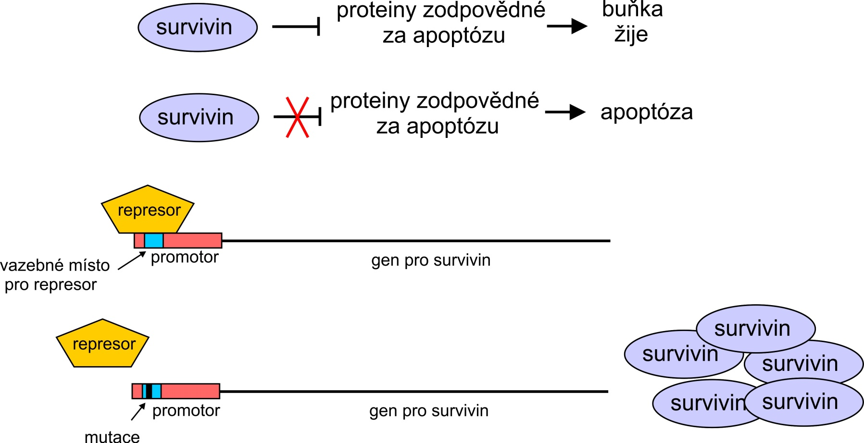
Mutace v regulační oblasti genu pro survivin
Survivin – potlačuje geny zodpovědné za apoptózu
Zvýšená exprese při téměř všech druzích rakoviny
Notes:
Survivin je protein, jehož funkcí je inhibovat proteiny zodpovědné za apoptózu. Bylo prokázáno, že je-li jeho exprese zvýšena, buňky vystavené např. cytostatikům (látkám používaných v chemoterapii) nastupují apoptózu pomaleji nebo vůbec. Většina běžných nádorů má zvýšenou expresi genu pro survivin, což je jeden z mechanismů, který jim umožňuje dělit se a nereagovat na rozkazy těla spáchat apoptózu. Ukázalo se, že jedním z mechanismů, jak dojde k nárůstu exprese genu pro survivin je mutace v regulační oblasti promotoru, kam si sedá represor, který inhibuje expresi genu (čili represor inhibitoru). Po mutaci si na toto místo represor nesedá a survivin se může exprimovat bez ohledu na potřeby buňky. To vede k selhání mechanismu využívajícího apoptózu jako obranu před rozvojem nádoru. Pro tuto konkrétní buňku to představuje selekční výhodu (může se množit i když měla zemřít), ale protože nádor nakonec povede ke smrti celého organismu, je to slepá ulička i pro ní.
Info z Xu et al. (2004) DOI: 10.1089/1044549041939278

Slide 43
Mutace ve funkčních nekódujících oblastech
Mnoho sekvencí DNA nekóduje protein, ale má strukturní/regulační funkci:
RNA podílející se na syntéze proteinů (tRNA, rRNA)
Změna v antikodonu:
CCG (Gly) → AGC (Cys)
tRNA přidává glycin do míst pro cystein
Notes:
Velice závažným typem mutací jsou změny v antikodonu v genu pro transferovou RNA. Vznikne tak plně funkční tRNA, která ale díky jinému antikodonu může do vznikajícího proteinu přiřazovat jiné aminokyseliny. Je tím negativně ovlivněna syntéza všech proteinů v buňce.

Slide 44
Mutace ve funkčních nekódujících oblastech
Mnoho sekvencí DNA nekóduje protein, ale RNA se strukturní/regulační funkcí:
miRNA (mikro RNA) – likviduje transkripty cílových genů prostřednictvím RNA interference (u člověka regulují odhadem 20-30% genů)
lncRNA (dlouhá nekódující RNA) – mění lokálně podobu chromatinu na neaktivní (např inaktivace chromosomu X u savců)
+ mnoho dalších
Notes:
Sekvenování transkriptomů přineslo velmi zajímavou informaci, totiž že velká část eukaryotického genomu se přepisuje do RNA. I když u velké části takto vznikající RNA neznáme její funkci (třeba žádnou nemá), mnoho těchto různých RNA má regulační a obranou funkci. Například různé mikroRNA (miRNA) regulují expresi cílových genů tak, že nechají zlikvidovat jejich mRNA. Dlouhá nekódující RNA (lncRNA) mění podobu chromatinu z aktivního na neaktivní a tak lokálně ovlivňuje expresi genů. Příkladem fungování lncRNA je inaktivace chromosomu X u samic savců.

Slide 45
Otázka: Kdy může mutace v nekódující oblasti ovlivnit fenotyp?
Je v promotoru genu
Je v enhanceru
Ovlivní vystřižení intronů
Změní funkční RNA

Slide 46
Otázka: Kdy může mutace v nekódující oblasti ovlivnit fenotyp?
Je v promotoru genu
Je v enhanceru
Ovlivní vystřižení intronů
Změní funkční RNA

Slide 47
Mutace - rekapitulace
Většina mutací nevadí, protože:
Jsou v oblastech mimo geny
Jsou v genu, ale v intronu
Jsou v kódující oblasti, ale nezmění AK
Změní AK, ale nevadí to.
Tiché
Neutrální
Důležité
nejsou geny
introny
Které mutace vadí:
V kódující oblasti (někdy)
V regulační oblasti genu
V genu pro nekódující RNA

Slide 48
Přestávka

Slide 49
Mutace spontánní a indukované
Spontánní mutace - vznikají přirozeně při replikaci/reparaci DNA
Vs.
Indukované mutace – prostřednictvím mutagenů → s mnohem vyšší frekvencí než spontánní
Notes:
Spontánní mutace vznikají při replikaci DNA, kdy DNA polymeráza vloží špatný nukleotid nebo sklouzne a provede vložení nových nukleotidů (viz např. expanze trinukleotidů). Dalším mechanismem jsou samotné reparační mechanismy, které zejména u oprav dvouřetězcových zlomů mohou pozměnit sekvenci DNA. Zajímavým jevem jsou tzv. tautomerní přesmyky bází, které mohou vést k záměně báze.

Slide 50
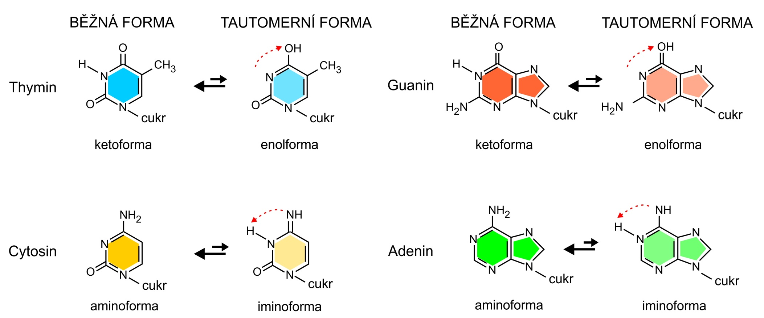
Spontánní mutace
Tautomerní přesmyky bází → vznik nestabilních imino/enol forem → změna párování (A-C a G-T)
Notes:
Jedním z mechanismů vzniku spontánních mutací jsou tzv. tautomerní přesmyky. Báze tak dočasně mění svou podobu ze stabilních keto/amino forem na nestabilní tautomerní enol/imino formy. Během tohoto tautomerního přesmyku se mění párování bází, kdy adenin se páruje s cytosinem (místo s thyminem) a guanosin s thyminem (místo s cytosinem). Pokud k této změně dojde během replikace DNA, vzniká mutace.

Slide 51
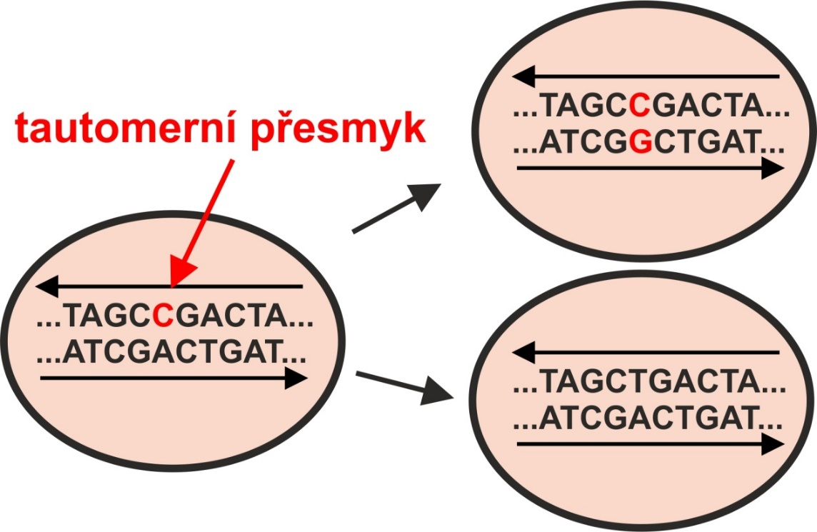
Tautomerní přesmyky a vznik mutací
Proč to vadí?
Pokud během replikace DNA → mutace

Slide 52
Indukované mutace
Co může způsobovat mutace:
Fyzikální mutageny
Chemické mutageny
Biologické mutageny

Slide 53
Fyzikální mutageny
Ionizující záření → dvouřetězcové zlomy DNA
Neionizující záření (UV) → pyrimidinové dimery
Notes:
Fyzikálními mutageny jsou různé typy záření s nízkou vlnovou délkou a vysokou energií. Nejtěžší dopad má ionizující záření, které při průchodu buňkou svou vysokou energií uvolňuje elektrony z atomů a tím způsobuje vznik reaktivních radikálů. Typickým projevem ionizujícího záření jsou dvouřetězcové zlomy DNA, a s nimi spojený vznik chromosomálních přestaveb, delecí a duplikací. Neionizující záření (UV záření) má nižší energii, takže se elektrony v atomech dostanou na vyšší energetickou hladinu a atomy jsou reaktivnější. Typickým (ale ne jediným) projevem jsou tyminové dimery, které brání replikaci DNA. Na rozdíl od ionizujícího záření, které snadno proniká celým tělem, UV záření u mnohobuněčných organismů pronikne jen povrchovou vrstvou buněk, je však zodpovědné za vznik kožních nádorů. U jednobuněčných organismů je UV významným mutagenem.
Obrázek podle Snustad a Simmons (2015)

Slide 54
Chemické mutageny
Podobné bázím → změna v párování
Modifikují báze → změna v párování
Vmezeřují se do DNA (interkalační činidla) → deformace DNA → delece a inzerce → posun čtecího rámce
Notes:
Chemických látek způsobujících mutace je velké množství a stále se objevují další. Jejich působení může spočívat např. v tom, že jsou podobné bázím (analogy bází) a jsou místo nich začleněny do DNA, ale způsobují chyby v párování při replikaci DNA a tím vznik mutací. Příkladem je analog thyminu 5-bromouracil, který má vyšší četnost tautomerních přesmyků mezi stabilnější ketoformou, kdy se páruje s adeninem, a tautomerní enolformou, kdy se páruje s guaninem. Díky vyšší četnosti přesmyků se zvyšuje šance, že se 5-bromuracil bude během replikace DNA párovat s guaninem a dojde ke vzniku mutace.
Dalším možným působením je modifikace bází (např. přidáním nebo odebráním nějaké skupiny), což změní jejich vlastnosti a začnou se párovat s chybnou bází. Příkladem je kyselina dusitá (HNO₂), která způsobuje deaminaci aminoskupin u adeninu, guaninu a cytosinu a převedení této skupiny na ketoskupinu, což způsobuje chybné párování postižených bází. HNO₂ je silný mutagen, který působí na dělící se i nedělící se buňky.
Některé pozitivně nabité látky se vmezeřují do dvoušroubovice DNA (která je negativně nabitá), čímž jí deformují a při replikaci DNA dochází k deleci nebo inzerci jednoho nebo několika nukleotidů, což s velkou pravděpodobností vede k posunu čtecího rámce. Příkladem takových látek jsou akridinová barviva.

Slide 55
Amesův test
Umožňuje identifikovat mutagenní látky
Založeno na sadě kultur bakterií neschopných syntetizovat histidin
Geny pro syntézu histidinu poškozené mutacemi různého typu
Notes:
Amesův test je levná a rychlá metoda umožňující prokázat, zda je testovaná látka mutagenní. Test vyvinul v 60. letech 20. století Bruce Ames s kolegy a je založen na sadě kultur bakterie Salmonella typhimurium, které mají různým způsobem poškozené různé geny účastnící se dráhy syntézy aminokyseliny histidinu. Poškození genů má podobu tranzic, transverzí a posunových mutací, takže test dokáže odhalit i jaké typy mutací testovaná látka indukuje. Test probíhá tak, že se do pokusné zkumavky s his- bakteriemi přidá testovaná látka a bakterie se vysejí na medium, ve kterém je jen miniaturní množství histidinu, které umožní bakteriím se několikrát rozdělit (mnoho mutagenů působí jen na dělící se buňky, takže na mediu bez histidinu, kde by se bakterie vůbec množit nemohly, by se mutagenita neprojevila). Dále se k bakteriím přidává extrakt z potkaních jater,, který dodá enzymy, které mohou testovanou látku metabolizovat (mnoho mutagenů začne působit, až když se metabolicky přemění na aktivní formu). Bakterie se pak nechají inkubovat a po nějaké době se vyhodnotí počet vzniklých kolonií, což jsou bakterie, u kterých došlo ke zpětné mutaci, která opravila poškozený gen a umožnila bakterii syntetizovat histidin. Paralelně s pokusnou kulturou s testovanou látkou je kultivována i kontrolní kultura bez přidané testované látky. I v ní mohou vzniknout kolonie spontánních revertantů, jejichž množství se pak porovnává s množstvím kolonií v testovací kultuře.

Slide 56
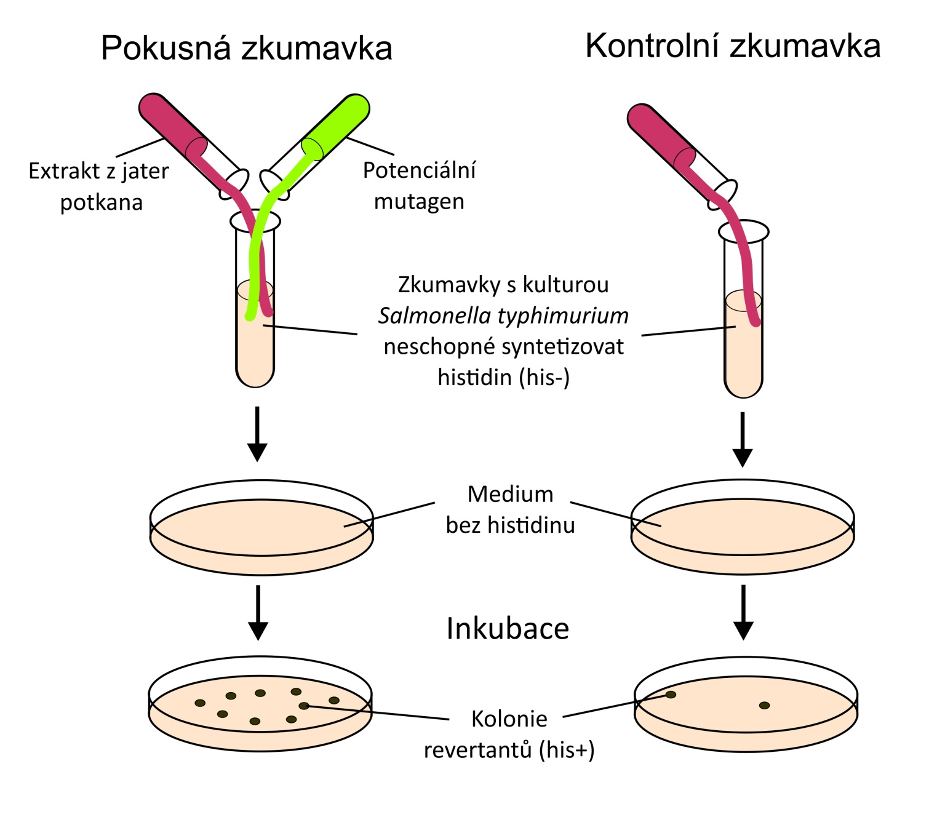
Amesův test

Slide 57
Mobilní elementy jsou biologické mutageny
Významná evoluční síla X pro jednotlivce s největší pravděpodobností negativní
Mutageneze včleněním do regulační/kódující oblasti genu
Při vystřižení může dojít k deleci
+ dělají spoustu dalších věcí.
Notes:
Mobilní elementy jsou významnou evoluční sílou, která vypíná a modifikuje stávající geny, generuje nové a nepřímo způsobuje přestavby chromosomů. Na obrázky vpravo je krvavý pomeranč, u kterého je kontrolu nad expresí genu Ruby převzal mobilní element, takže u tohoto pomeranče dochází k syntéze tmavě červených anthokyanů (viz přednáška č. 1).

Slide 58
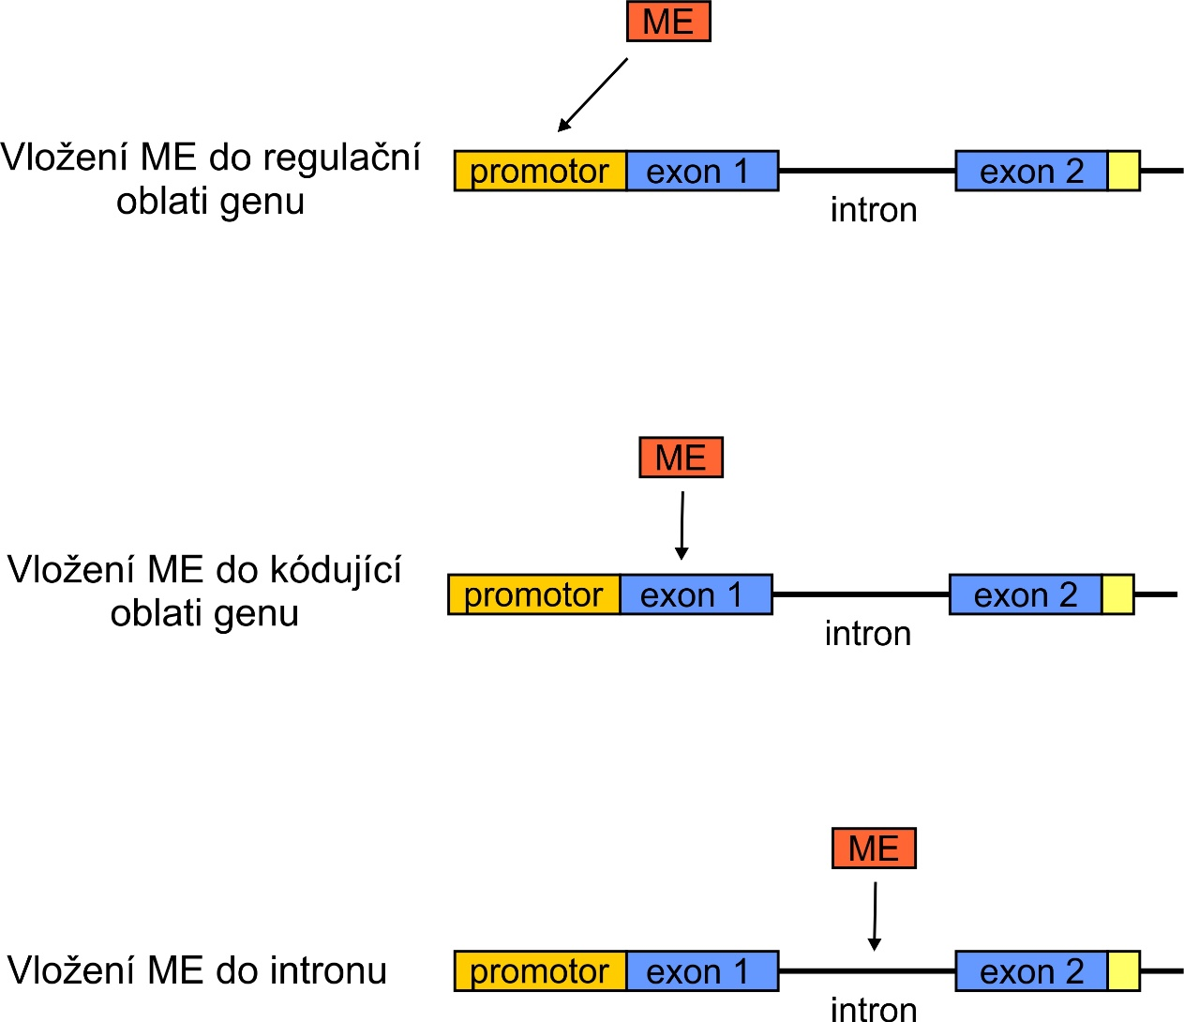
Vložení ME do genu
Možné důsledky
Gen se neexprimuje
Gen se exprimuje jindy/jinde/s jinou intenzitou
Delší protein, pravděpodobně nefunkční
Zkrácený protein (posun čtecího rámce)
Změna sestřihu intronů → nefunkční protein

Slide 59
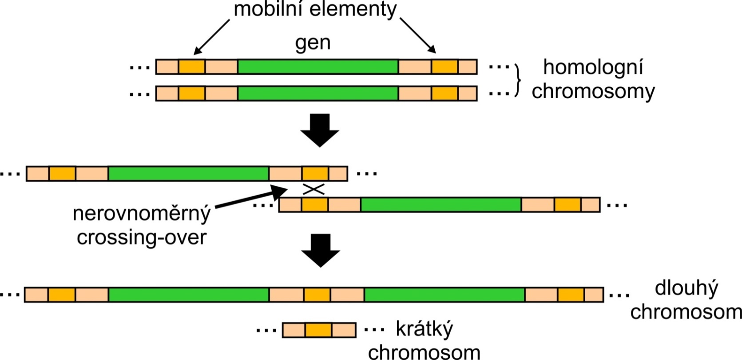
ME způsobují nerovnoměrný crossing-over
Nerovnoměrný crossing-over = výměna částí chromosomů, které si neodpovídají → duplikace na jednom chromosomu, delece na druhém.
Notes:
Nerovnoměrný crossing-over (též ektopická rekombinace) nastane, když se dva homologní chromosomy nespárují správně a tak oblasti, které si mezi sebou vymění při crossing-overu, nejsou stejné. Na jednom chromosomu pak úsek chybí, na druhém je tento úsek duplikován. Nejčastější příčinou nerovnoměrného crossing-overu jsou mobilní elementy, které jsou roztroušeny v mnoha kopiích po celém genomu, takže pokud se podle nich homology přiloží, přikládají sice sekvenčně stejné úseky, avšak lokalizované na různých místech.

Slide 60
Mutageny - rekapitulace
Mutace spontánní (hlavně při replikaci DNA) a indukované (mutagenem)
Mutageny :
fyzikální (thyminové dimery, zlomy DNA)
chemické (napodobují/modifikují báze/vmezeřují se do DNA)
biologické = mobilní elementy (např. inzerce do genu + spousta dalšího)

Slide 61
Mechanismy reparace DNA
Mutace jsou většinou škodlivé → třeba se jim bránit → různé mechanismy reparace DNA
Jak opravit poškození na jednom vlákně DNA:
Přímá oprava DNA - poškozený úsek se nenahrazuje, ale vrací do původního stavu.
Excizní oprava DNA – odstranění poškozené báze, chybně zařazeného nukleotidu, nebo poškozeného úseku DNA
Jak opravit dvouřetězcové zlomy DNA
Spojení konců
Homologní rekombinace = výměna částí DNA mezi homologními chromosomy
Notes:
Proti vzniku mutací bojují různé typy reparace DNA, jejichž funkce se částečně překrývá, takže pokud poškození DNA unikne jednomu reparačnímu systému, patrně si ho najde jiný. Z toho je vidět, jak moc je pro buňku důležité udržet svou DNA v pořádku.
Pokud se jedná o poškození na jednom vláknu DNA, mohou reparační mechanismy využít jako matrici k opravě druhé vlákno. Při poškození obou vláken najednou (dvouřetězcovém zlomu) lze použít sesterskou chromatidu – druhou dvoušroubovici, vzniklou replikací DNA, pokud jí buňka v dané fázi má, nebo odbouráním částí vláken poškozené dvoušroubovice a DNA spojit prostřednictvím homologických (odpovídajících si) sekvencí. Konce dvouřetězcového zlomu lze spojit i rovnou, ale může dojít i k tomu, že se spojí kusy DNA, které k sobě nepatří.
Přímá oprava DNA – oprava vzniku pyrimidinových dimerů u bakterií a některých eukaryot, savci je nemají a řeší to jiným mechanismem. Na rozdíl od dalších reparačních mechanismů, poškozený úsek se nenahrazuje, ale vrací do původního stavu.
Excizní reparace
Jak probíhá reparace DNA:
1) Detekce poškození
2) Vystřižení poškozené části
3) DNA polymeráza dosyntetizuje podle druhého vlákna DNA.
4) Ligáza spojí volné konce
Typy excizních reparací
a) Mismatch - oprava chyb v replikaci DNA, tj. chybně párujících bází a prokluzování DNA polymerázy
b) Excizní oprava bází – odstranění modifikované báze, pak celého nukleotidu, DNA polymeráza nahradí, ligáza spojí.
c) Excizní oprava nukleotidů – poškození většího rozsahu než 1 báze (např. tyminové dimery), schopná opravit různá poškození DNA, u všech organismů (prokaryot i eukaryot). Kolem poškozeného místa je z obou stran přestřižena DNA, úsek odstraněn a nahrazen DNA polymerázou.

Slide 62
Přímá oprava pyrimidinových dimerů
= fotoreaktivace
dělá enzym fotolyáza – využívá energii z viditelného světla
rozpozná pyrimidinový dimer a rozpojí ho
u prokaryot i eukaryot, u savců ne
fotolyáza
Notes:
Pyrimidinové dimery (nejčastěji TT) vznikají např. ultrafialovým zářením, které způsobí, že se báze lokalizované vedle sebe spojí kovalentními vazbami. To způsobí změnu 3D struktury DNA a brání replikaci DNA. U bakterií jsou odstraněny fotoreaktivací, kterou ale savci včetně člověka nemají, takže to řeší excizní opravou.

Slide 63
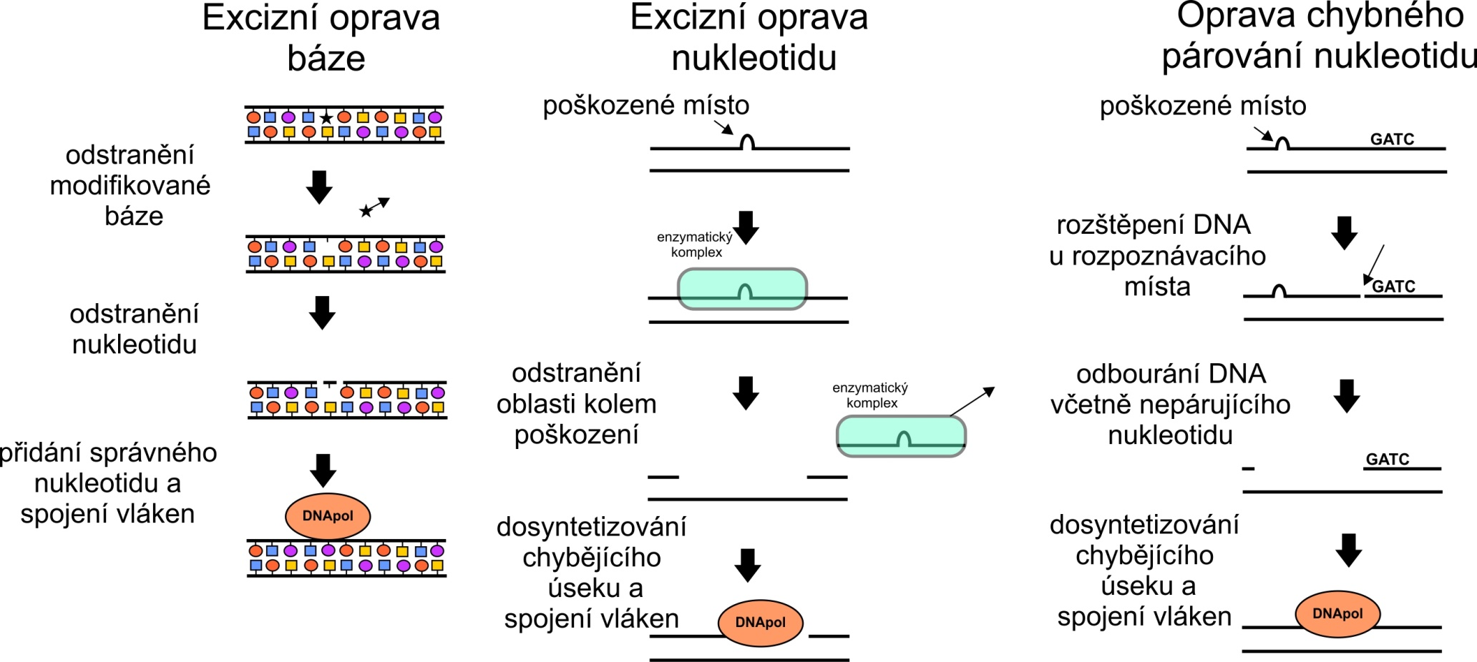
Excizní oprava DNA + oprava chybného párování
Notes:
Excizní oprava báze:
Speciální enzymy (DNA-glykosylázy) rozpoznají abnormální bázi a odstraní ji. Další enzymy najdou místo bez báze a rozštěpí cukr-fosfátovou kostru DNA a vyštěpí zbytek nukleotidu. Chybějící nukleotid je doplněn DNA polymerázou podle druhého vlákna DNA.
Nukleotidová excizní oprava
Řeší větší poškození, jako tyminové dimery nebo navázání velké chemické skupiny na bázi. DNA je na obou stranách rozštěpena a celý úsek několika nukleotidů je odstraněn. Chybějící nukleotidy jsou doplněny DNA polymerázou.
Oprava chybného párování bází odstraňuje chyby při replikaci DNA. V rozpoznávací sekvenci GATC poblíž poškození je rozštěpen nový řetězec DNA, a nukleotidy až do místa poškození jsou odbourány (štěpné místo může být až 1000 nukleotidů daleko od místa poškození). Chybějící sekvence je nahrazena DNA polymerázou.

Slide 64
Opravy dvouřetězcových zlomů
Sesterské chromatidy
= 2 šroubovice DNA po replikaci
Notes:
Homologní rekombinace využívá přítomnost sesterské chromatidy (je tedy dostupná jen po replikaci DNA). Řetězce DNA jsou odbourány tak, aby vznikly tzv. převisy (jedno vlákno je delší). Jeden z těchto převisů vnikne do sesterské chromatidy a vytěsní jeden z jejích řetězců. Oba řetězce sesterské chromatidy poslouží jako templát pro syntézu chybějící DNA. Místa překřížení jsou pak přestřižena a spojena ligázou.
Na rozdíl od homologní rekombinace je spojení konců dostupné po celý buněčný cyklus. Při spojení nehomologních konců (NHEJ, non-homologous end joining) jsou oba konce spojeny, přičemž může dojít k deleci v místě zlomu nebo translokaci, pokud se spojí konce chromosomů, které k sobě nepatří. Druhým typem je spojení konců přes mikrohomologie (MMEJ, microhomology-mediated end joining, kdy jsou vytvořeny malé převisy a konce se spojují přes homologické úseky.
Obrázek upraven podle Formet et al. 2012 doi:10.1038/nrc3352

Slide 65
SOS reparace DNA
Jen u bakterií
Při silném poškození DNA
DNA polymeráza neprojde přes místo poškození → zastavení replikace DNA
Aktivace SOS reparace: polymeráza V překoná poškozené místo, ale hodně chybuje
Buňka má opravenou, ale změněnou DNA
Notes:
SOS reparace DNA (SOS response) je mechanismus opravy velmi poškozené DNA, kdy při replikaci běžná DNA polymeráza neprojde přes poškozené místo. Replikace DNA se zastaví a na jednořetězcovou DNA v replikační vidličce (= místo, kde je momentálně rozpletená DNA, aby mohla být replikována) se naváže protein RecA. Ten zároveň způsobí rozštěpení represorového proteinu LexA, který sedí na promotorech genů zodpovědných za SOS reparaci. Rozštěpením represoru LexA se uvolní promotory a geny se začnou exprimovat. Jedním z těchto genů je i gen pro DNA polymerázu V (pět), která je ochotná poškození DNA překonat a DNA zreplikovat, ale velmi chybuje a nový řetězec DNA tak obsahuje řadu změn. Buňka je zachráněna, ale její DNA je pozměněná.
Základ obrázku z Justice et al. (2008) doi:10.1038/nrmicro1820

Slide 66
Adaptivní mutageneze – aneb mutace mohou pomáhat
Cílem je najít východisko ze špatné životní situace (nedostatek živin)
Zvýšení frekvence mutací např. využitím chybující DNA polymerázy V
Nalezena pouze u bakterií a kvasinek
Důležité! Mutace jsou náhodné, jen častější. Selekce vybere ty správné mutanty.
Případ cílené mutageneze v potřebném genu není znám.
Notes:
Zajímavým fenoménem je adaptivní mutageneze, která byla pozorována u některých bakterií a kvasinek. Jedná se o zoufalou reakci na nepříznivé podmínky, jako je třeba nedostatek potravy. Buňky spustí SOS odpověď, která se jinak využívá k opravě těžce poškozené DNA, a při které fungují různé rekombinační a reparační proteiny, např. chybující (error-prone) DNA polymeráza. Cílem je vytvořit takovou mutaci, která by nositeli přinesla selekční výhodu nad ostatními jedinci, např. schopnost trávit nějakou složku stávající potravy, kterou dosud buňka nemohla využít. Důležité: tento proces není cílený, to znamená, že mutace jsou náhodné, jen se zvýší jejich frekvence. Z mnoha mutantů pak selekce vybere ty, u kterých se mutace trefila do správného genu. Cílená mutageneze, čili cílená změna v určitém genu není známa.
Obrázek je z filmu Alien 4.

Slide 67
Reparace DNA - rekapitulace
Přímo – oprava, ne výměna (oprava thyminových dimerů u bakterií)
Nepřímo – excise (odstranění poškozené báze, chybně zařazeného nukleotidu, nebo poškozeného úseku DNA
Oprava dvouřetězcových zlomů
SOS reparace u bakterií – chybuje, lze využít pro záměrné generování mutací

Slide 68
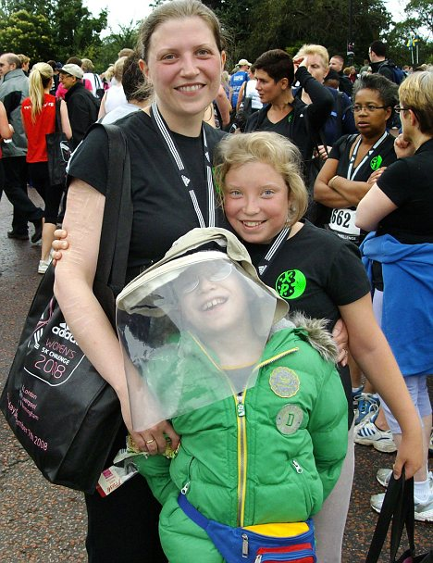
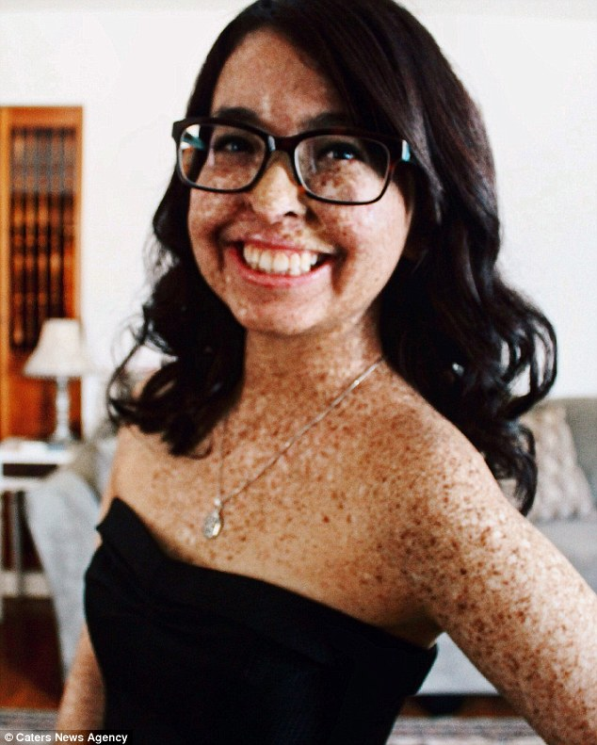
Vyřazení reparačních mechanismů vede k rakovině
Známo několik lidských chorob kvůli nefunkční reparaci DNA
Xeroderma pigmentosum
Vzácné onemocnění (1 z milionu)
Vyřazen některý z genů pro nukleotidovou excizní opravu
→ Nejsou opraveny pyrimidinové dimery → časté mutace→ vysoká pravděpodobnost rozvoje rakoviny (1000-2000x)
Notes:
U člověka je známo několik dědičných onemocnění, při kterých je vyřazen některý z mechanismů reparace DNA. Nejvíce studovaným onemocněním je xeroderma pigmentosum, velmi vzácné onemocnění, kdy postižený jedinec nemá funkční kopii některého z (minimálně) sedmi genů, podílejících se na nukleotidové excizní opravě DNA. Kvůli tomu dochází k akumulaci mutací, které může vést ke vzniku rakoviny. Postižení jedinci jsou extrémně citliví na světlo (oči a kůže), respektive na jeho UV složku, která způsobuje vznik pyrimidinových dimerů. Ty zůstávají neopraveny, což vede k přibývání mutaci, takže může dojít až k rozvoji rakoviny (postižení jedinci mají 1000-2000x větší šanci mít rakovinu než nepostižení lidé). Typickým projevem jsou pigmentové skvrny na částech těla, které byly vystaveny slunci.
Více info např. zde: https://ghr.nlm.nih.gov/condition/xeroderma-pigmentosum#genes
Obrázky z http://www.dailymail.co.uk/health/article-3386956/The-woman-NIGHT-Horrific-skin-condition-means-Andrea-cancer-exposed-sunlight.html
http://www.dailymail.co.uk/health/article-1236854/Schoolboy-don-space-suit-day-protect-Sun.html

Slide 69
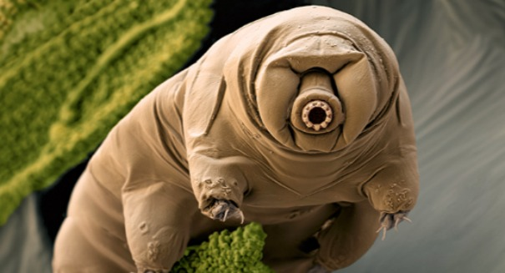
X-water bear aneb ochrana DNA je u různých organismů různě dobrá
Želvušky (Tardigrada)
Ve vlhkém vysychajícím prostředí → schopny rychle vyschnout a upadnout do dormance
Velice odolné (přežijí zmrznutí, dlouhodobé vyschnutí, ionizační záření, přežijí v otevřeném vesmíru)
2016 genom extrémně odolné želvušky Ramazzottius varieornatus
Mimo jiné má protein chránící DNA.
Notes:
Je už dlouho známo, že želvušky (Tardigrada, skupina příbuzná členovcům) jsou mimořádně odolní živočichové. Přežívají dlouhodobé vyschnutí, zmrznutí a dokonce přímé vystavení kosmickému záření. V roce 2016 byl publikován článek o genomu jednoho z nejodolnějších druhů želvušek, Ramazzottius varieornatus. Ukázalo se, že v jeho genomu došlo k vyřazení některých drah, jejichž vedlejším produktem byl vznik volných radikálů poškozujících DNA, došlo k duplikaci a vzniku genů chránících DNA a že má dokonce gen kódující unikátní protein, který si sedá na DNA a fyzicky jí chrání před poškozením.
Info z Hashimoto et al. (2016) DOI: 10.1038/ncomms12808
Obrázky z Hashimoto et al. a z http://www.morningticker.com/2016/09/shocking-discovery-made-about-the-toughest-animal-in-the-world/

Slide 70
O čem to bylo
Mutace – změna v DNA
Přirozeně při replikaci DNA, ale DNA polymeráza je velmi přesná
Mechanismy reparace DNA – opraví (většinou)
Většina mutací nevadí
Vadí (někdy) změna AK, RNA, mutace v regulační oblasti genu
Mutageny – fyzikální, chemické a biologické
Repararační mechanismy – důležité, někdy chybující

Slide 71
Konec! Děkuji za pozornost.

